Slide 1
ПРОЕКТ СТУДЕНЧЕСКИХ ЭКСПЕДИЦИЙ «ОТКРЫВАЕМ РОССИЮ ЗАНОВО»
Фонд образовательных инноваций НИУ ВШЭ
Высшая школа экономики, Москва, 2017
www.hse.ru

Slide 2
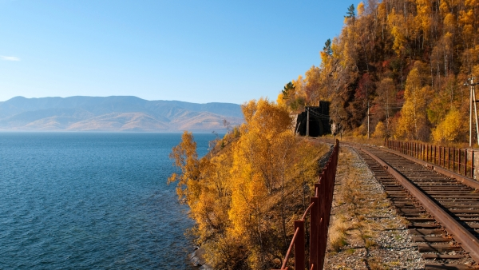
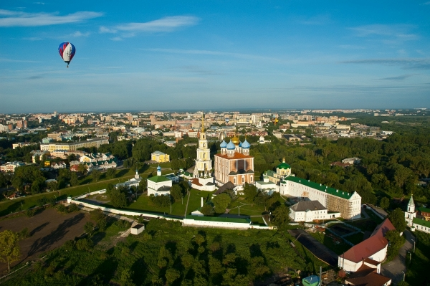
О проекте
Зачем экспедиции университету? Чтобы преодолеть фундаментальный разрыв между теоретическими схемами, усваиваемыми в процессе обучения, и действительностью российской жизни. Студенты смогут получить уникальный практический опыт и лучше узнать страну, в которой живут.
Исследовательская «картошка»
Подобно тому, как в СССР десятки тысяч студентов узнавали повседневную жизнь страны в формате «картошки» или «стройотрядов», студенты Вышки сформируют небольшие исследовательские команды и, под руководством преподавателей, смогут собирать и анализировать уникальные данные о жизни поселков и малых городов России
Высшая школа экономики, Москва, 2017

Slide 3
О проекте
Студенческие экспедиции - исследовательский выезд на 10-14 дней группы студентов, которые в полевых условиях под руководством преподавателей занимаются изучением различных аспектов жизни определенных регионов.
Состав экспедиции
Руководитель экспедиции – содержательно руководит экспедицией, несет ответственность за ее проведение;
Заместитель руководителя экспедиции - способен временно выполнять все функции руководителя, является его дублером на случай непредвиденных и форс-мажорных обстоятельств, отлучек руководителя в поле и т.д.
Менеджер – помогает с логистикой экспедиции и ее проведением на месте. Менеджеры экспедиции могут рекрутироваться из числа студентов профильного факультета.
Студенты одной или нескольких образовательных программ НИУ ВШЭ
В экспедицию могут дополнительно приглашаться тьюторы (не более 1-2) – специалисты, которые позволяют студентам освоить новые исследовательские практики и приемы.
Высшая школа экономики, Москва, 2017

Slide 4
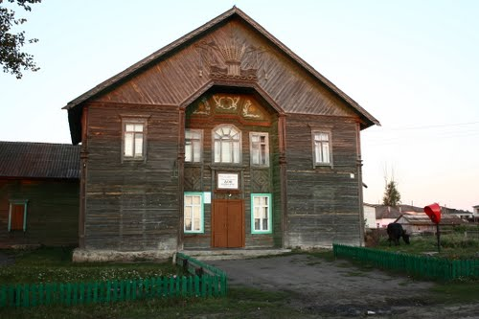
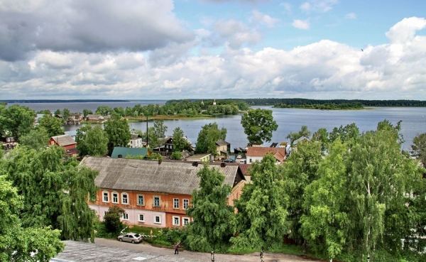
Подача заявок и рекрутинг студентов
Подача заявки на проведение экспедиции
Подать заявку могут штатные преподаватели и научные сотрудники НИУ ВШЭ.
В конкурсах 2017 и 2018 календарных годов могут принимать участие преподаватели следующих факультетов:
факультет социальных наук;
факультет гуманитарных наук;
факультет коммуникаций, медиа и дизайна;
факультет права.
Подробная информация о сроках проведения конкурса и вся документация представлены на странице «Фонда образовательных инноваций» - www.foi.hse.ru
Требования к заявкам Заявки должны быть составлены в соответствии формами конкурсной документации, а сами полевые экспедиции должны решать, в первую очередь, исследовательские и образовательные задачи
Место проведения экспедиции Предпочтение отдается заявкам, в которых местом проведения экспедиции выбраны малые города европейской части России (уровня районного центра, центра крупного сельского поселения и т.п.).
Целевой регион 2017 года – Воронежская область.
Высшая школа экономики, Москва, 2017

Slide 5
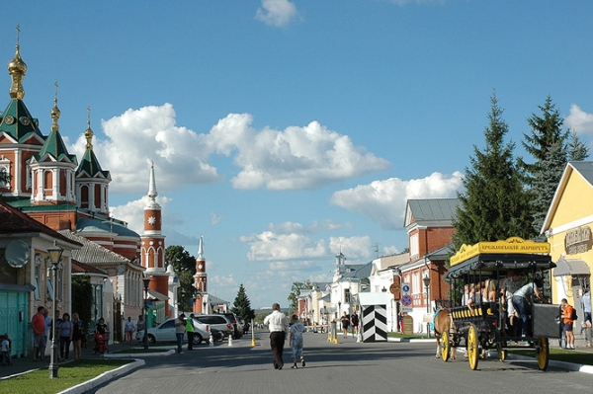
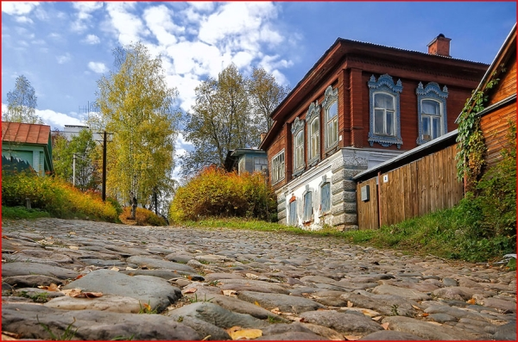
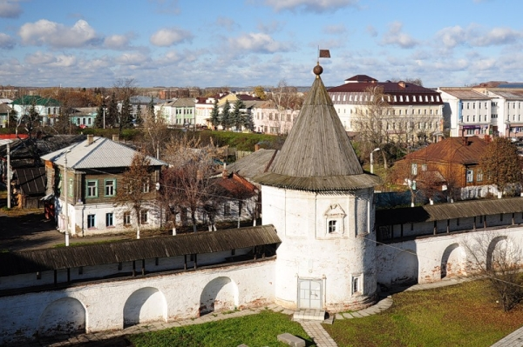
Подача заявок и рекрутинг студентов
Экспертиза заявки По окончании срока приема заявок, поступившие заявки проходят экспертизу. В случае одобрения, с автором заявки (руководителем экспедиции) заключается договор на разработку подробного тематического плана экспедиции и ее проведение. Аналогичные договоры заключаются с заместителем руководителя экспедиции на оказание услуг по проведению экспедиции.
Рекрутинг студентов в экспедицию проводится через выставление одобренного проекта в специальном разделе «Ярмарки проектов». Автор проекта при размещении его на «Ярмарке проектов» устанавливает количество получаемых кредитов и квоты (направление подготовки, курс и т.п.). В случае, если основной состав студентов заранее известен, то через «Ярмарку» производится доукомплектование группы. Междисциплинарность при формировании групп поощряется.
Высшая школа экономики, Москва, 2017

Slide 6
Содержание экспедиционной работы
Тематический план экспедиции в обязательном порядке составляется руководителем экспедиции и учитывает возможность использования ресурса экспедиций для сбора студентами материалов по их курсовым и дипломным работам. Экспедиции могут быть посвящены проектной работе по заказу региональных или муниципальных властей, проведению научных исследований по определенным темам, а также сочетать разные форматы работы (проектные и научно-исследовательские).
Формы экспедиционной работы:
1) Полевые исследования – основная форма работы – бывают самых разных типов: интервьюирование на улицах, в учреждениях; работа в муниципальных учреждениях, архивах, музеях, редакции местной газеты и др. Определяется исходя из тематического плана экспедиции.
2) Вечернее подведение итогов (ежедневно).
3) Камеральные дни – в ходе экспедиции нужны несколько дней, когда участники обрабатывают свои материалы, готовят финальную презентацию.
4) Лекция приглашенных тьюторов, руководителей (установочные и методические) и семинар (разбор с руководителем или тьютором собранных материалов).
5) Ознакомительные прогулки с экскурсией местных краеведов для знакомства с географией территории и историей места.
6) Медиа-сопровождение – студенты-дизайнеры и журналисты, включенные в состав экспедиции, могут формировать медиа-группу, которая фотографирует, делает скетчи, готовит регулярные заметки для размещения на информационных платформах экспедиции и т.д.
7) Досуг – ближе к концу экспедиции делается один выходной день с экскурсиями по достопримечательностям, праздничным ужином и другими формами отдыха.
Высшая школа экономики, Москва, 2017

Slide 7
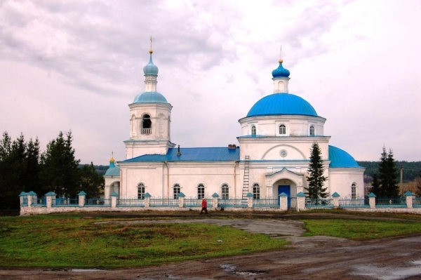
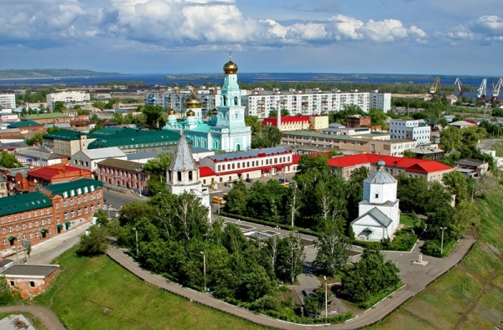
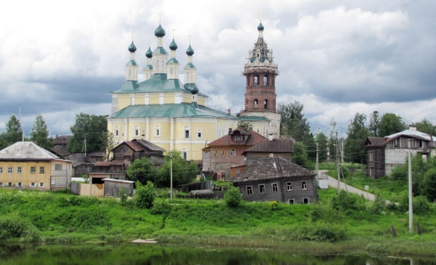
Результаты экспедиционной работы
Для студентов:
1) Полевой дневник участника экспедиции (может засчитываться как отчет по практике).
2) Курсовые и выпускные квалификационные работы, написанные по итогам экспедиций.
3) Презентации отдельных групп по направлению их работы/исследований, которые представляются в последний рабочий день экспедиции.
4) Финальные эссе, подготовленные после завершения экспедиции.
5) Информационные и медиа-продукты, создаваемые в ходе экспедиции (журналистские тексты, лонг-риды, фотографии и т.д.) и по ее завершению (фильм об экспедиции и др.)
6) Паспорт территории (города, района, поселения), включающий его демографическую, экономическую, культурно-историческую и прочие составляющие. Паспорта территорий могут составить специальную базу данных экспедиций университета.
Для руководителей экспедиции:
1) Реализация нового элемента образовательной программы студентов.
2) Сбор полевых данных для научно-исследовательской работы.
3) Возможность экспертизы по исследуемым территориям для органов власти.
Высшая школа экономики, Москва, 2017

Slide 8
Планы по развитию проекта
Расширение вовлеченности Начиная с 2019 календарного года, в конкурсах также планируется привлечь к участию в экспедиционной деятельности преподавателей и студентов следующих факультетов:
факультет экономических наук;
факультет мировой экономики и мировой политики;
факультета бизнеса и менеджмента.
Увеличение общего количества экспедиций
Подробная информация о сроках проведения конкурса и вся документация представлены на странице «Фонда образовательных инноваций» - www.foi.hse.ru
Высшая школа экономики, Москва, 2017

Slide 9
101000, Россия, Москва, Мясницкая ул., д. 20
Тел.: (495) 621-7983, факс: (495) 628-7931
www.hse.ru

